Slide 1
RAPPORT DE STAGE D’Observation en milieu professionnel
Collège Jules Ferry de Beaune
Commissaire Priseur Alexandre Landre à Beaune
Thibault BERTRAND
3e1

Slide 2
SOMMAIRE
Présentation de l’entreprise diapositive 3
Activités faites dans l’entreprise diapositives 4 et 5
Diplôme et études nécessaires diapositive 6
Avantages et inconvénients diapositive 7
Mes impressions diapositive 8
Remerciements diapositive 9

Slide 3


Présentation de l’entreprise
Alexandre Landre Commissaire Priseur: 26 Place Monge à Beaune Tel 03 80 24 09 66
https://www.alexandrelandre.com/
Maison de vente aux enchères pluridisciplinaire fondée en 2019 et implantée dans 5 villes: Beaune, Semur en Auxois, Nancy, Strasbourg, et Paris.
35 Collaborateurs et plus de 75000 objets adjugés pour plus de 25 millions d’Euros.
Il y a plusieurs thèmes pour les ventes aux enchères: Vins et spiritueux, horlogerie montres, bijoux, Objets d’art, objets de luxe

Slide 4
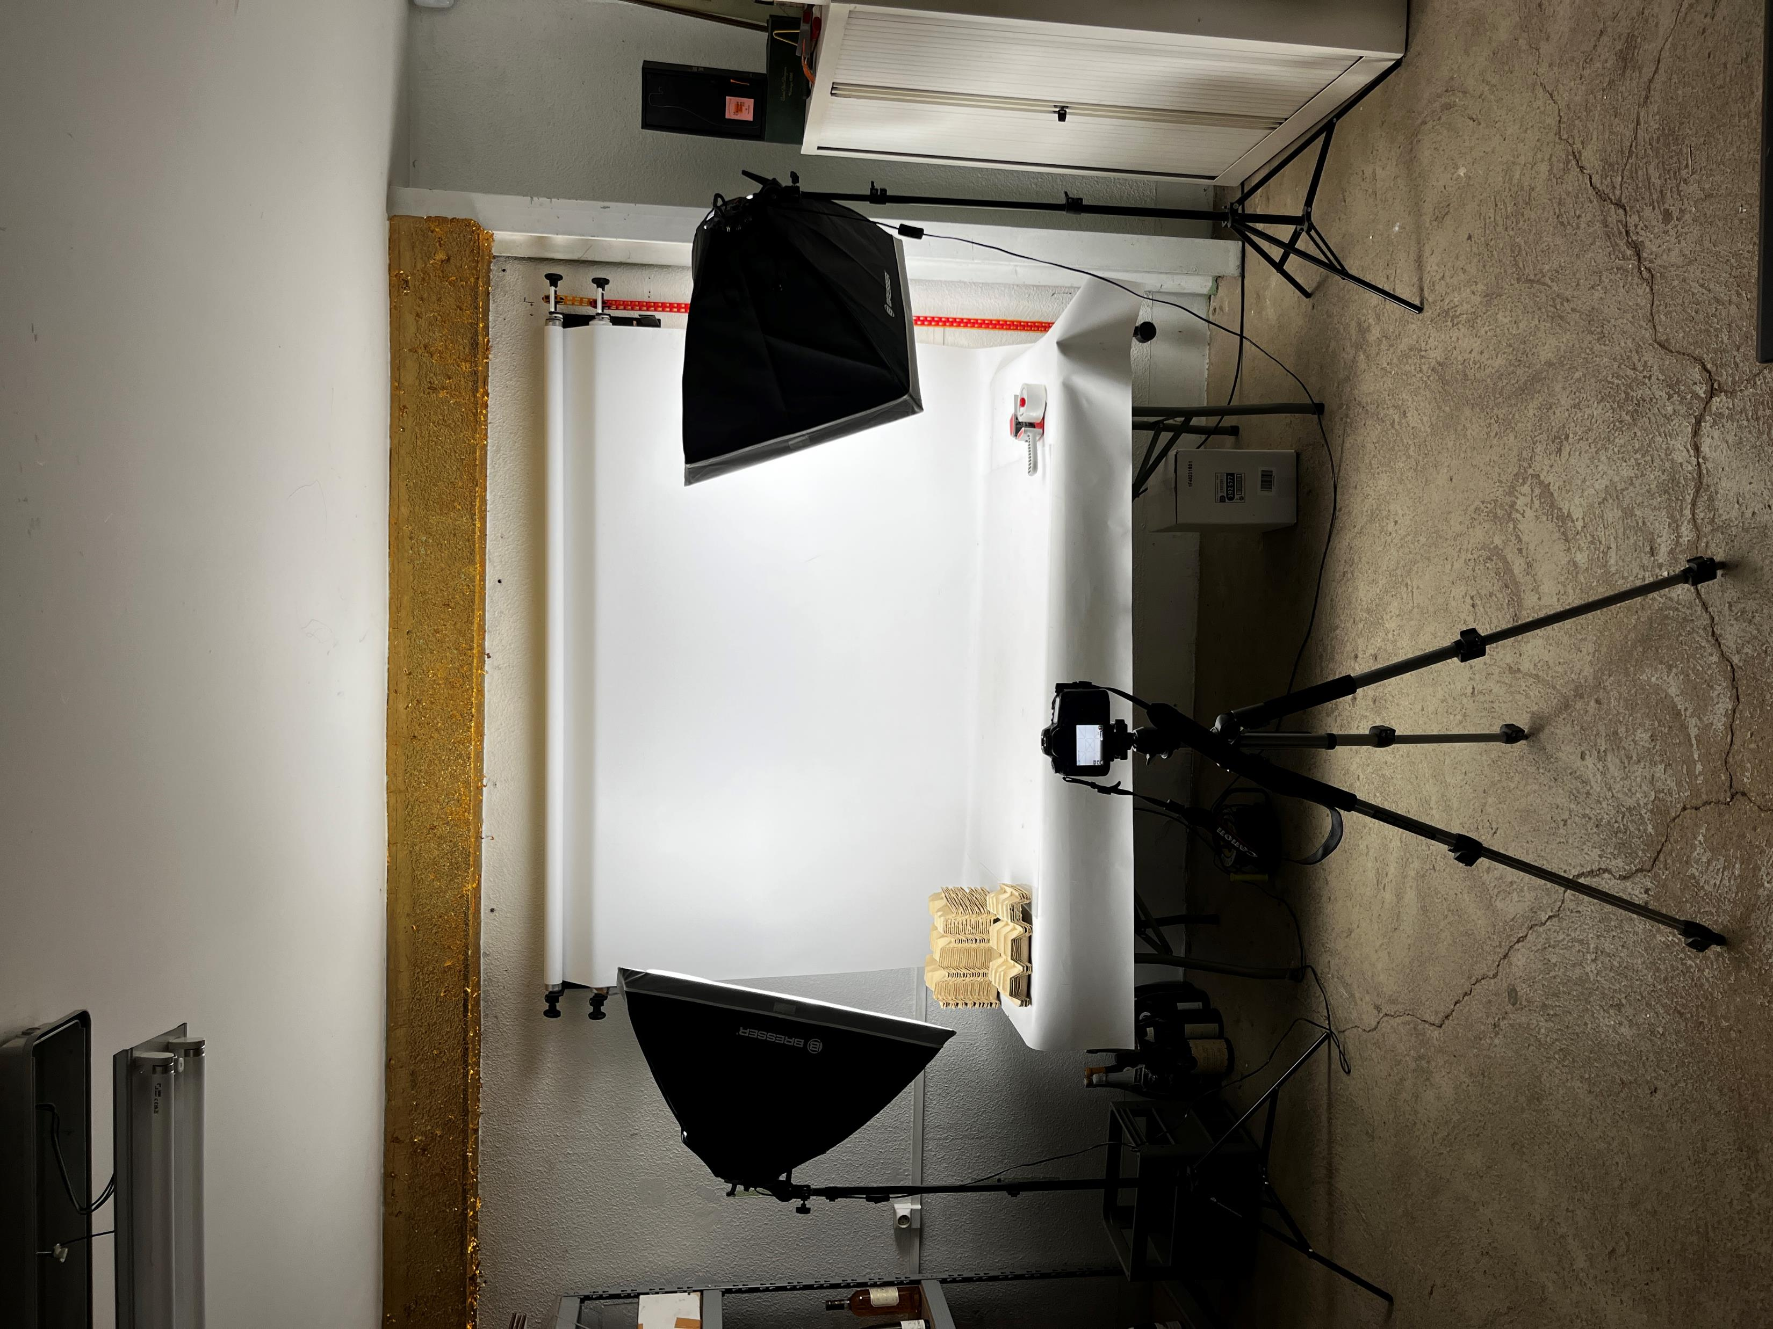
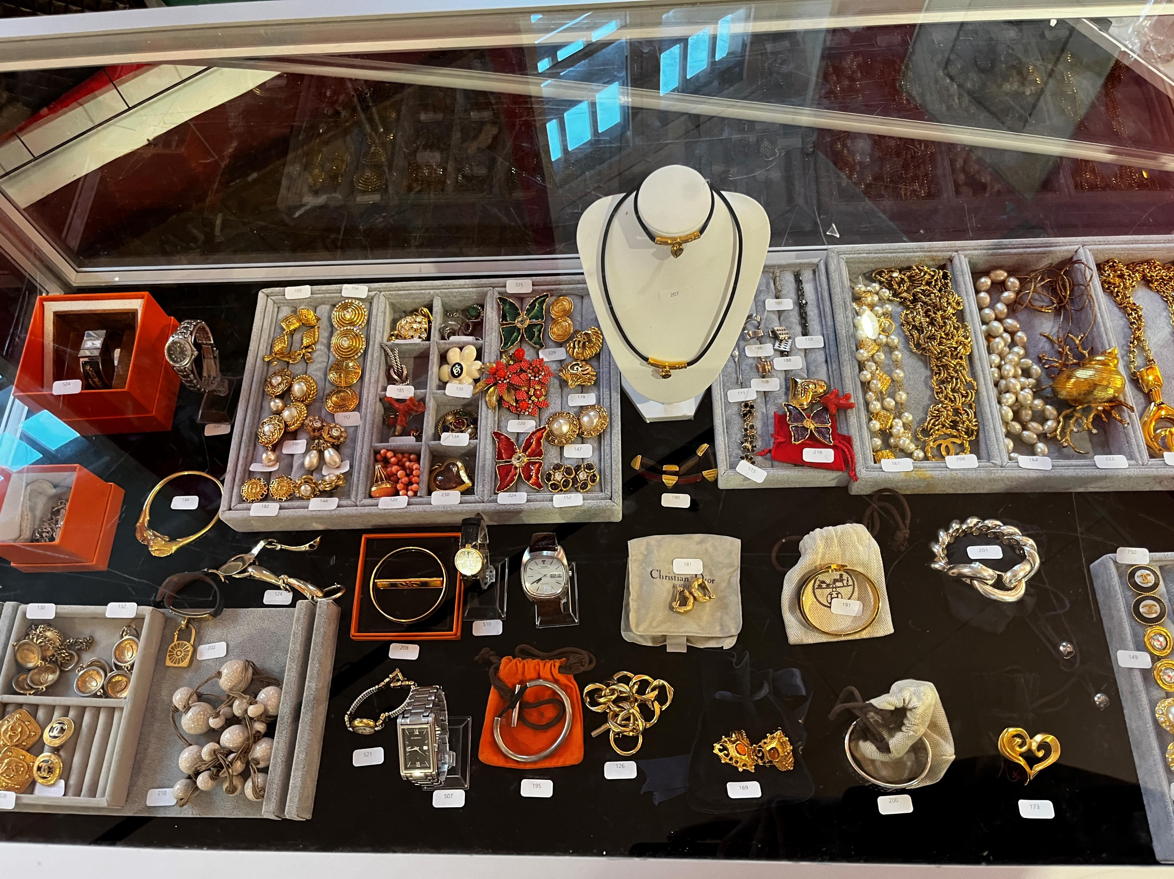
Activités faites et observées durant la semaine (1/2)
Lundi : déménagement de la vente précédente dans le garage qui sert de stockage pour y transférer principalement des tableaux et des meubles
Mardi : Emballage pour transférer des objets depuis les locaux de la place Saint Jaques vers la place Monge, là ou aura lieu l’exposition. Observation de la séance photos pour des bouteilles de vin.
Mercredi : Continuité de l’emballage cette fois ci principalement pour de la verrerie et des tableaux.

Slide 5
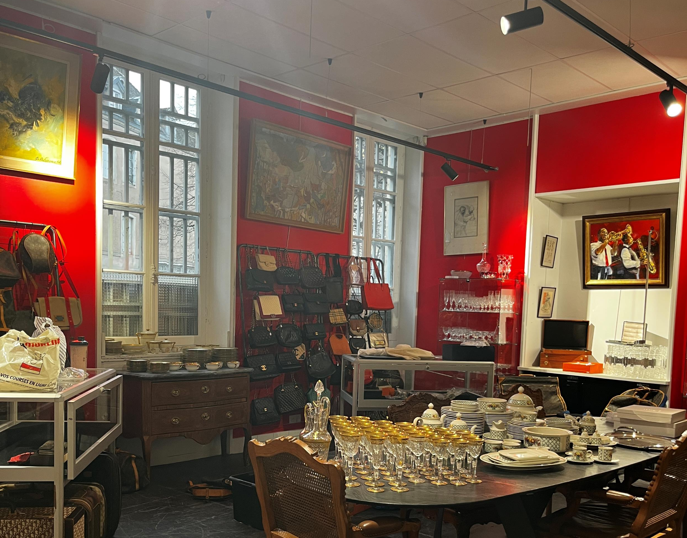
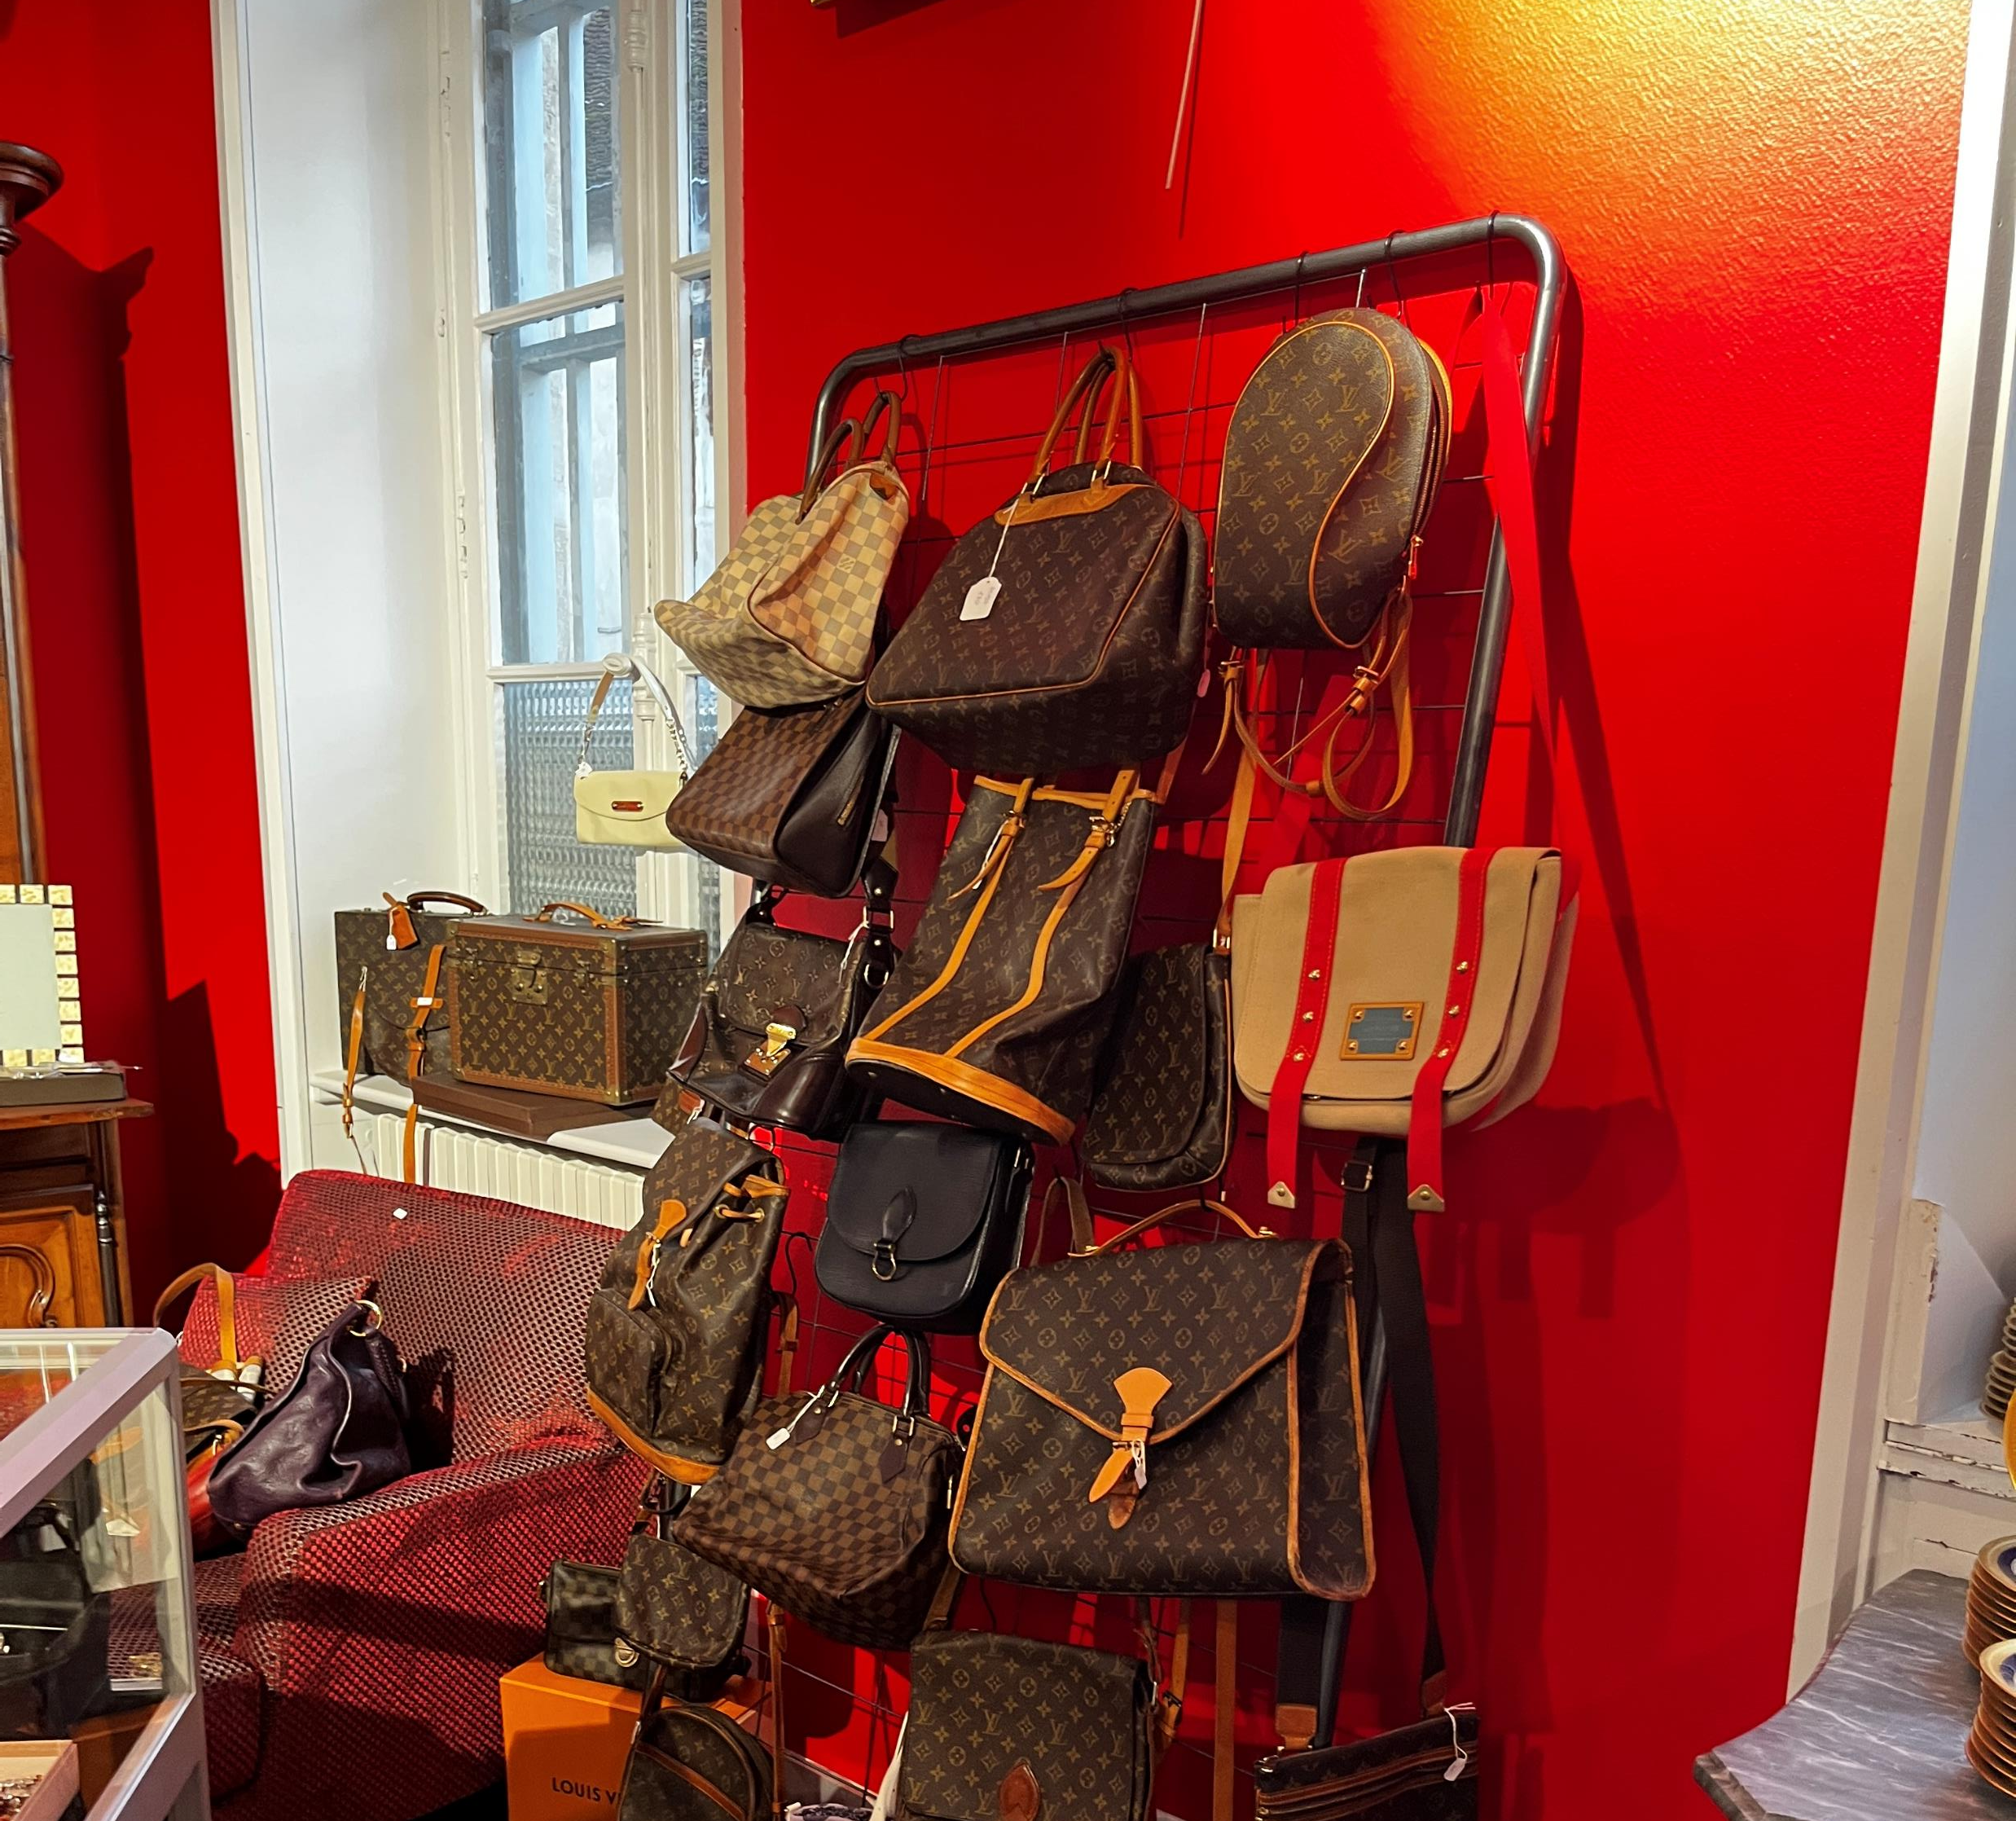
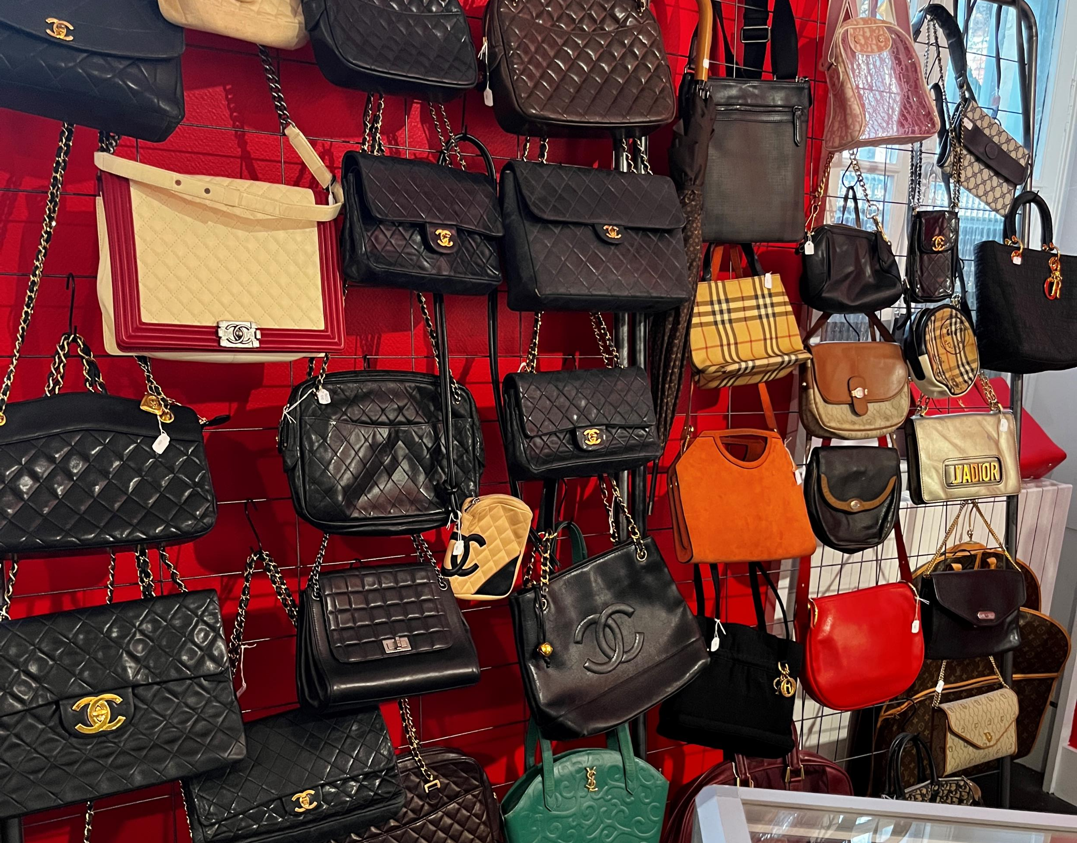
Activités faites et observées durant la semaine (2/2)
Jeudi : Commencement de l’agencement des salles dans lequel se fera l’exposition. j’ai principalement organisé la salle ou se trouvait de la verrerie, des sacs, des bijoux et quelques meubles et tableaux.
Vendredi : Collage des etiquettes correspondantes aux numéros de lots pour la vente aux enchère

Slide 6
Diplômes et études
Il faut être détenteur d'un double diplôme, l'un en droit et l'autre en histoire de l'art, en arts appliqués, en archéologie ou en arts plastiques. L'un de ces deux diplômes doit être de niveau Bac+2, et l'autre de niveau Bac+3. Ce double diplôme valide la possibilité de se présenter au concours du stage de commissaire priseur.
Ce stage dure 2 ans et est rémunéré.
Après le stage, le candidat valide son diplôme de commissaire-priseur.
Horaires
Les horaires sont généralement de 9h à 17h30 ou 18h, mais dans le métier de commissaire priseur les horaires sont instables
Évolution professionnelle possible :
Se spécialiser ou créer sa propre maison de vente

Slide 7
Avantages et inconvénients
Avantages :
Rémunération, Passion, diversité des taches, travail d’équipe, rencontrer des gens…
Inconvénients :
Horaires irréguliers, pression, compétition avec les autres maisons de ventes…

Slide 8
Mes impressions
Ce stage m’a plu car j’ai pu voir de belles choses tout en apprenant à les reconnaître.
J’ai découvert un métier qui mixe expertise et commerce.
J’ai beaucoup apprécié la disposition des objets dans la maison de vente car cela était l’aboutissement du travail de la semaine

Slide 9
Remerciements
Merci beaucoup à la maison Landre qui m’a accueilli pour ce stage de 3e
Merci aussi à ma maîtresse de stage Mathilde Bolatre ainsi qu’à Valentin Roux, Alexandre Neyroud, Geoffrey Ollivon ainsi que tous leurs collègues

Slide 10
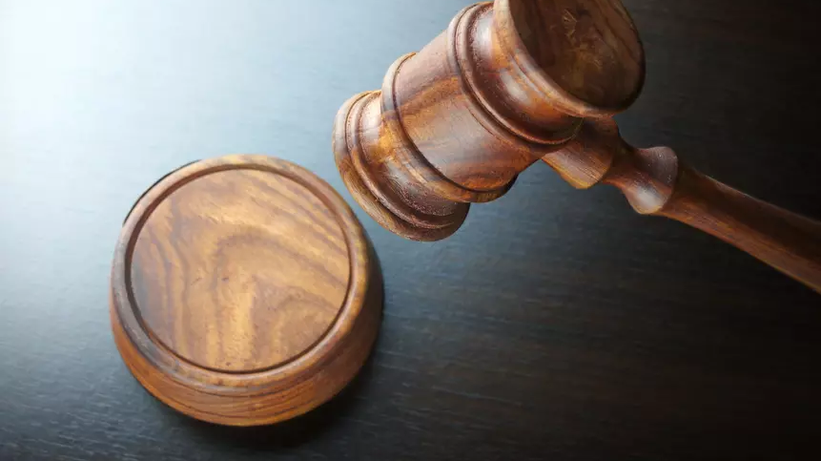
Fin
(Adjugé 18/20)

